Slide 1
Ch_11 깃허브 액션과 ArgoCD를 활용한 CI/CD
CI/CD로 효율적으로 협업하기
한권으로 배우는 도커 & 쿠버네티스 : 컨테이너 개념부터 쿠버네티스를 활용한 배포까지

Slide 2
CI실습하기
github action 실습
한권으로 배우는 도커 & 쿠버네티스 : 컨테이너 개념부터 쿠버네티스를 활용한 배포까지

Slide 3
진행내용 요약
CI (Continus Integration) : 지속적 통합
CD (Continus Deployment) : 지속적 전달
다양한 개발자가 참여하는 프로젝트에서, 기존 코드를 통합하고, 배포하는 과정을 자동화 하는 것을 알아봅시다

Slide 4
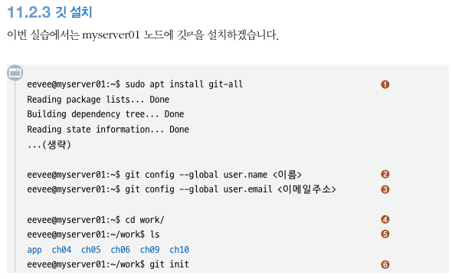
1. CI – 깃허브액션 실습
정상적으로 깃허브를 연결하여 push를 진행 시, action 설정하여 과정에 대해 배포 실행상태를 확인하고, 안내를 진행합니다.
Ex01의 도커파일을 기준으로, 실습해봅시다.

Slide 5
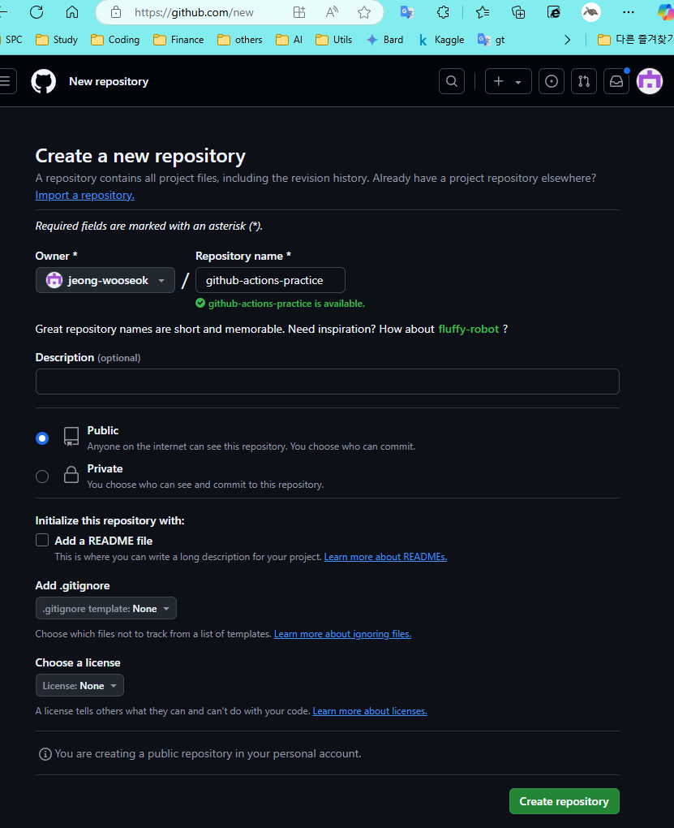
1. CI - 리포지터리 생성
1
깃허브 액션을 사용하여 Hello World를 출력하는 예시
액션을 실행할 리포지터리를 생성합니다.
2
3

Slide 6
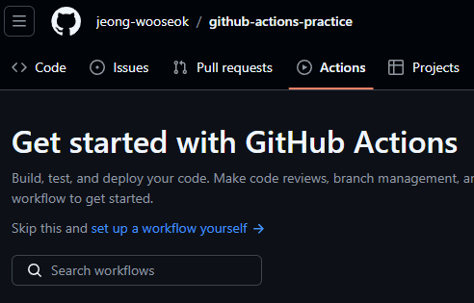
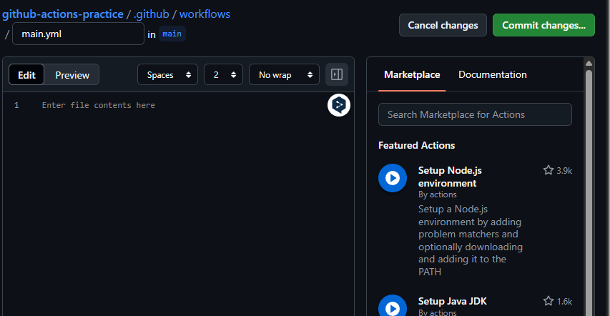
CI – 액션 설정
액션을 설정합니다.
1
4
2
name: HelloWorld
on: [push]
jobs:
echo:
runs-on: ubuntu-latest
steps:
- name: hello
run: echo "Hello, Github Actions!"
3
on: [push] # push를 트리거로 진행
Action설정후 commit

Slide 7
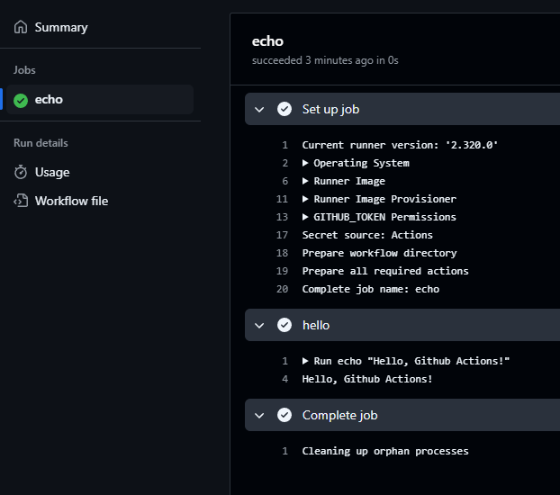
CI - 워크플로 확인
[Actions] → Create main.yml →echo에서 워크플로를 확인
실행할 이미지, 버전, 작업순서 확인

Slide 8
CI - 실습
해당 경로로 이동하여, 리포지터리 주소를 복사, add/commit/push하면 성공적으로 배포되는지 확인 가능
cd 해당경로
git init
git remote add origin [복사한 리포지토리 주소]
git add .
git commit -m "first commit“
git push -u origin main

Slide 9
CD실습하기
argoCD 실습
한권으로 배우는 도커 & 쿠버네티스 : 컨테이너 개념부터 쿠버네티스를 활용한 배포까지

Slide 10
2.CD – ArgoCD 실습
깃허브 액션을 통해 도커이미지를 빌드하고 실행테스트를 진행했지만, 쿠버네티스를 활용한 애플리케이션 배포는 어려움 서비스는 실행되지만 배포까지 연결되지는 않은 단계
→ ArgoCD는 쿠버네티스 애플리케이션의 자동 배포를 가능하게 해주는 오픈소스 소프트웨어임
ArgoCD를 설치하고 ex02의 yaml을 실행합니다
helm repo add argo https://argoproj.github.io/argo-helm
helm repo update
helm pull argo/argo-cd
tar xvfz argo-cd-7.7.5.tgz

Slide 11

2.CD – ArgoCD 실습
Namespace를 만들고 values.yaml을 인스톨 합니다.
cd argo-cd
kubectl create namespace myargocd
helm install --namespace myargocd --generate-name argo/argo-cd -f values.yaml
#확인
kubectl get all --namespace myargocd
외부에서 접속하려면 loadbalancer타입으로 변경합니다

Slide 12
2.CD – ArgoCD 실습
서비스타입 변경
kubectl patch svc argo-cd-1732737447-argocd-server -n myargocd -p ‘{"spec":{"type":"LoadBalancer"}}‘
외부에서 접속하려면 loadbalancer타입으로 변경합니다

Slide 13
2.CD – ArgoCD 실습
서비스타입이 바뀐 것을 확인하고, 비밀번호를 생성, 포트포워딩
kubectl get svc --namespace myargocd #서비스타입 확인
kubectl -n myargocd get secret argocd-initial-admin-secret -o jsonpath="{.data.password}" | % { [System.Text.Encoding]::UTF8.GetString([System.Convert]::FromBase64String($_)) } #파워쉘 기준의 비밀번호 생성
kubectl -n myargocd get secret argocd-initial-admin-secret -o jsonpath"{.data.password}" | base64 –d # 우분투 기준의 비밀번호 생성, 보여지는 비밀번호를 저장합니다.
ef8S0fks5pLsQ7Ma
kubectl port-forward --address 0.0.0.0 service/argo-cd- 1732929073 -argocd-server -n myargocd 2001:80 #포트포워딩을 2001 → 80으로 연결되도록 진행/서비스명은 맞춰서 변경하세요

Slide 14
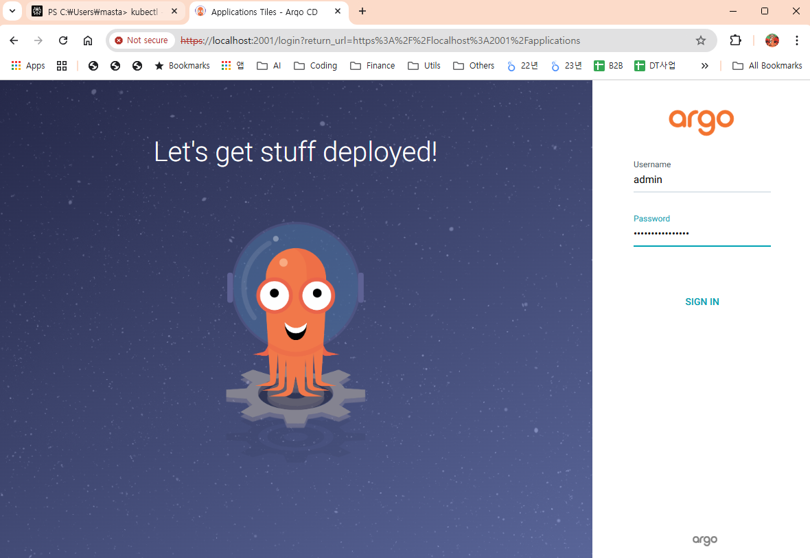
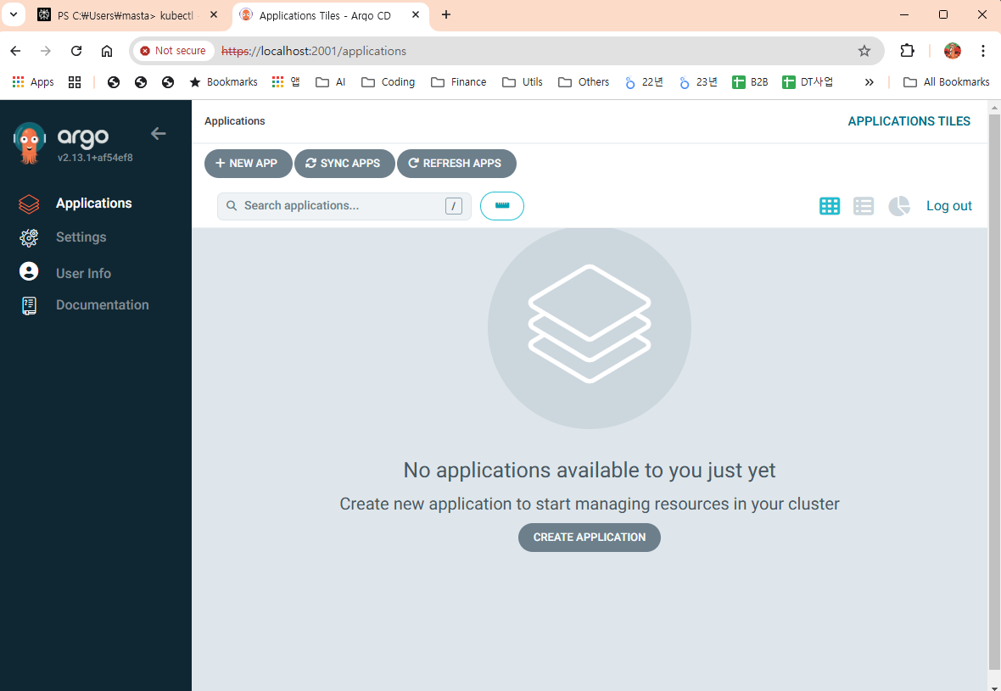
2.CD – ArgoCD 실습
Admin계정으로 로그인을 진행합니다. 방금 생성한 비번 입력
계정 :admin
Pw : 방금 생성한 비밀번호

Slide 15
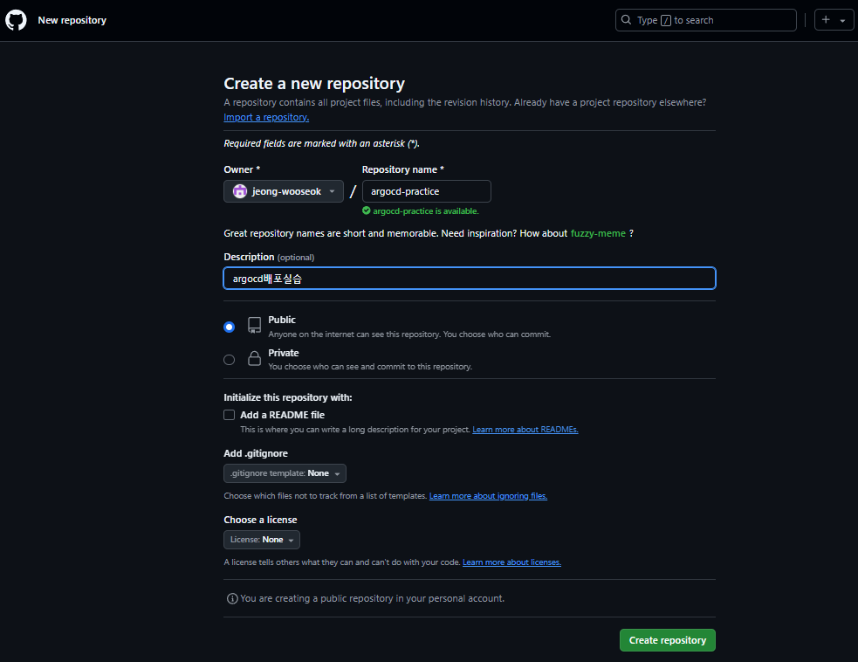
2.CD – ArgoCD 실습
깃허브 소스를 활용하여 argocd로 배포해봅시다. Github 레포지토리 생성
1
2
3

Slide 16
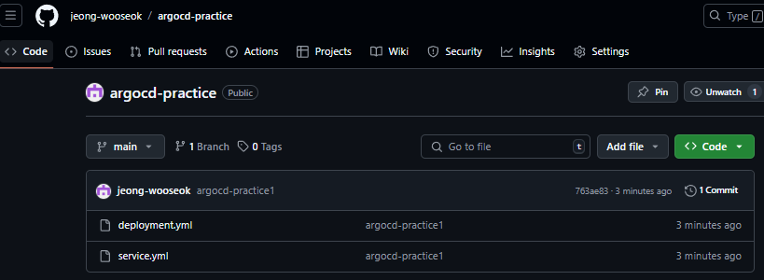
2.CD – ArgoCD 실습
Deployment.yml, service.yml을 깃허브에 배포
cd 'D:\drive\SelfStudy\ds4th_study\source\도커심화_한권으로_배우는_도커_&_쿠버네티스\ch11\ex02’ #설치된 경로로 이동하세요
git init
git remote add origin git@github.com:jeong-wooseok/argocd-practice.git #깃허브 경로를 붙이기
git branch -M main #브랜치 생성
git add .
git commit -m "argocd-practice1”
git push -u origin main

Slide 17
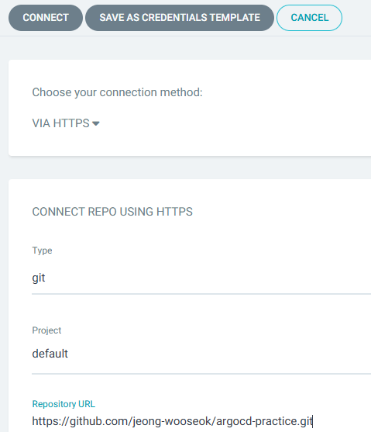
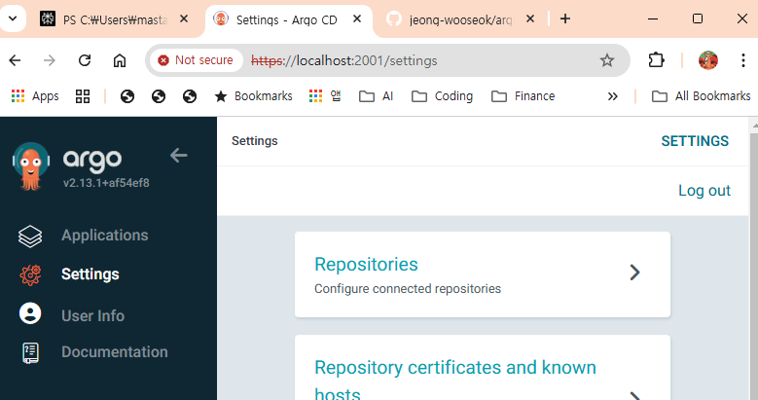
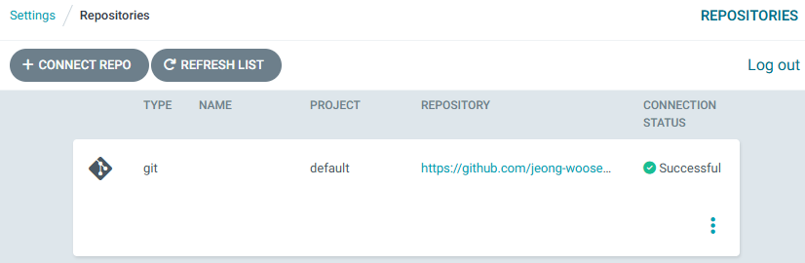

2.CD – ArgoCD 실습
⑦
레포지토리에 추가합니다.
③
①
④
②
⑤
⑥

Slide 18
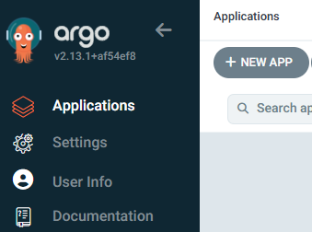
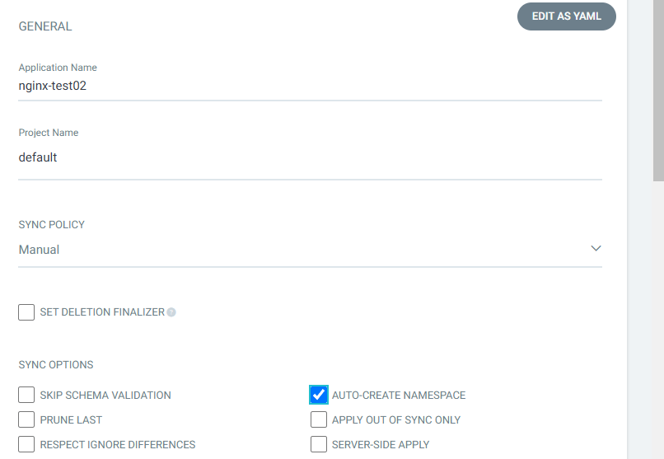
2.CD – ArgoCD 실습
제대로 추가된 후에는 applications 클릭
②
③
①
⑦
④
⑤
⑥

Slide 19

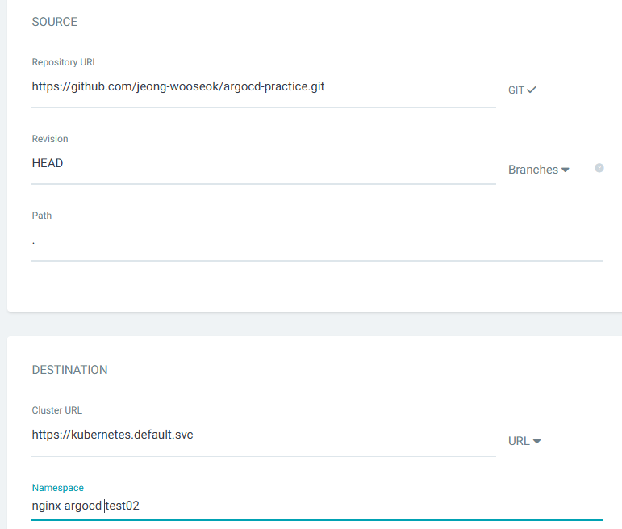
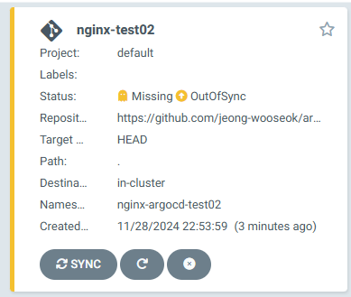
2.CD – ArgoCD 실습
정보를 전부 입력 후 create를 클릭합니다.
⑥
⑧
①
②
③
⑦
④
⑤

Slide 20
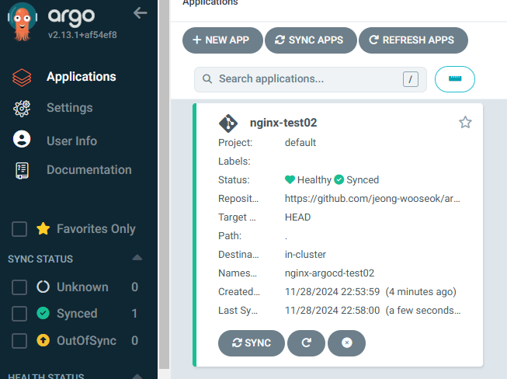
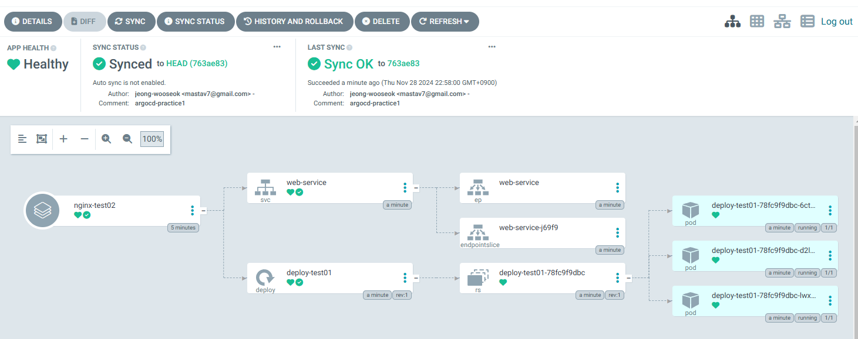
2.CD – ArgoCD 실습
배포가 성공적으로 된 것을 확인 할 수 있으며, 클릭시 구성정보를 확인 가능합니다.
①

Slide 21
2.CD – ArgoCD 실습
터미널에서 namespace가 추가, 서비스 동작중인 것 확인가능
kubectl get namespace
kubectl get all --namespace nginx-argocd-test02

Slide 22
2.CD – ArgoCD 실습
터미널에서 namespace가 추가, 서비스 동작중인 것 확인가능
kubectl get namespace
kubectl get all --namespace nginx-argocd-test02

Slide 23
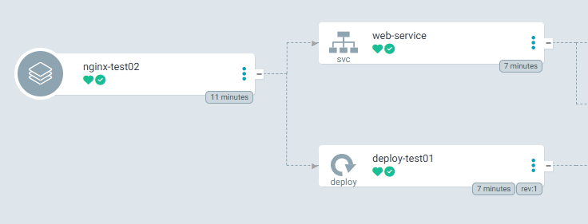
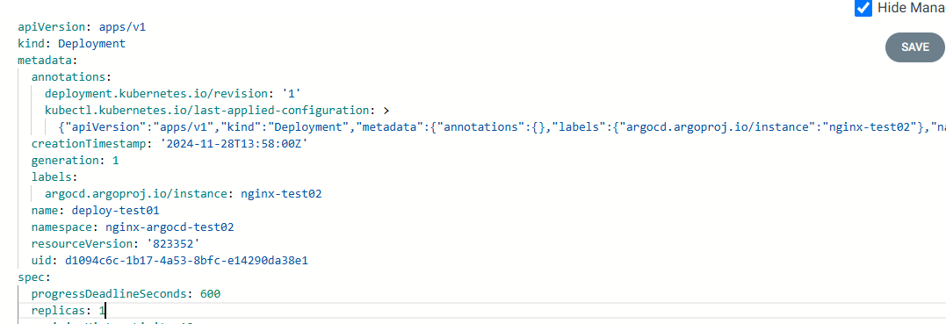
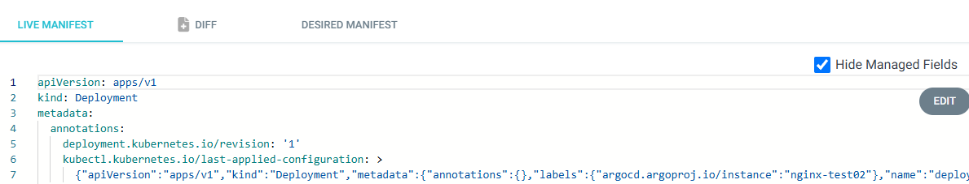
2.CD – ArgoCD 실습
Argocd에서 실행중인 파드개수를 줄여보겠습니다
④
①
②
③

Slide 24
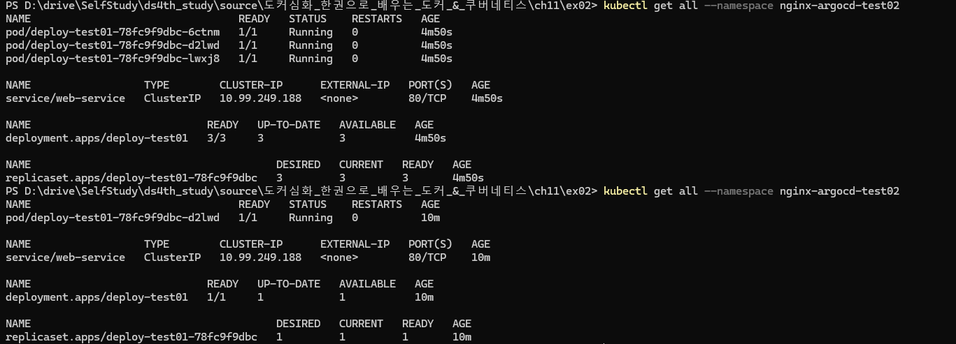
2.CD – ArgoCD 실습
파드 갯수가 1개로 줄어든 것을 확인할 수 있습니다.

